Slide 1
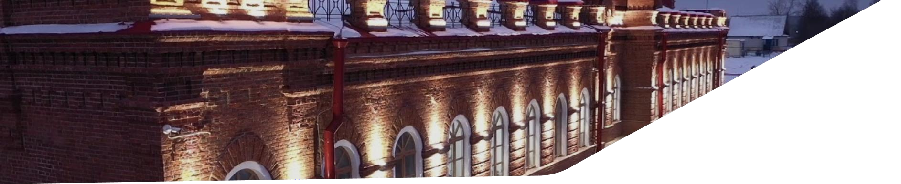
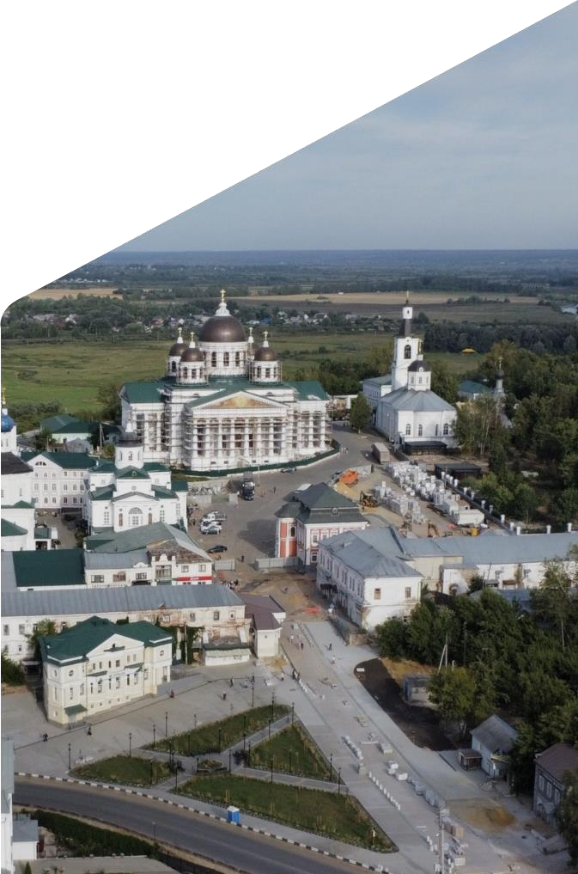
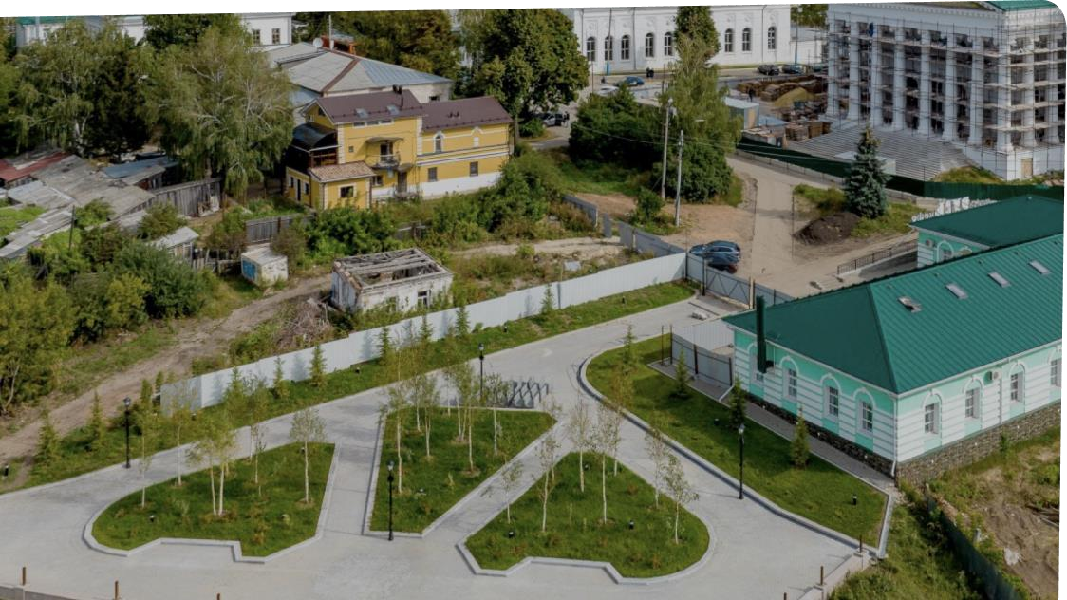
ГОРОДСКОЙ
ОКРУГ
ГОРОД АРЗАМАС

Slide 2
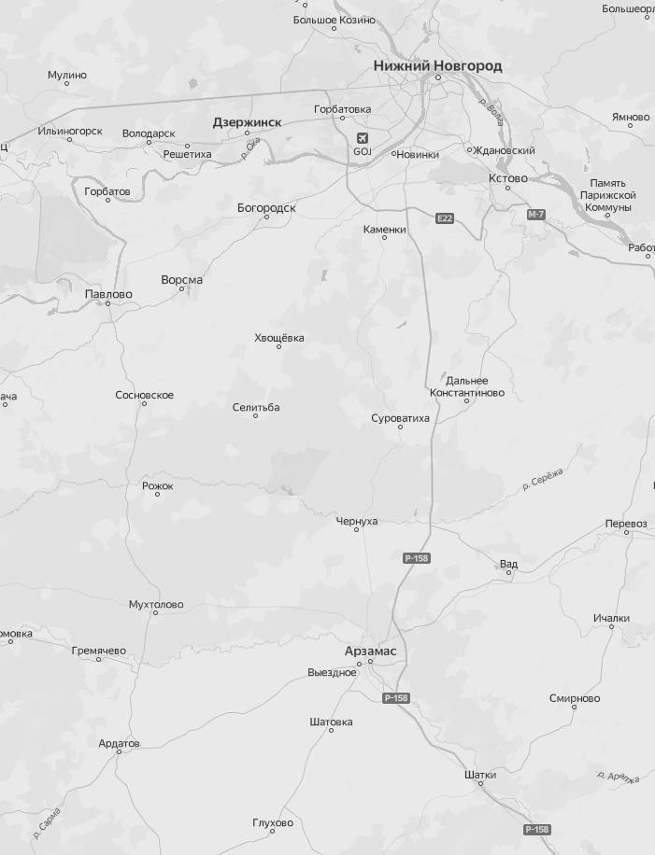














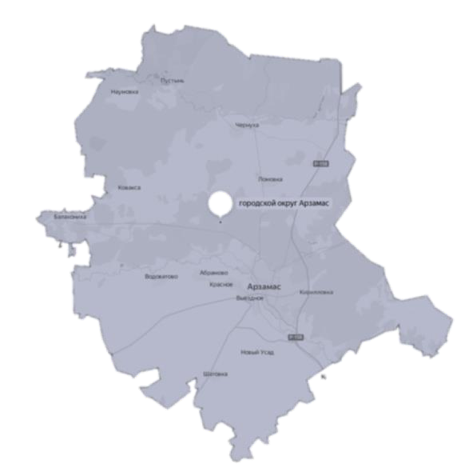






ОБЩАЯ ИНФОРМАЦИЯ
145,4 тыс.
107,3 тыс.
жителей, обладающих избирательным правом
3 место
в регионе
численность населения МО
на 01.01.2023
204,5 тыс. га
площадь МО
г.о.г. Арзамас
12 сельских поселений
105 сельских населенных пунктов
7 МЕСТО
по уровню социально-экономического развития в 2022 г.
ИЗ 51 МУНИЦИПАЛИТЕТА

Slide 3

ХАРАКТЕРИСТИКИ МЕСТНОГО БЮДЖЕТА
2020
ДОХОДЫ – 2 971,1 МЛН ₽
РАСХОДЫ – 2 970,0 МЛН ₽
2021
ДОХОДЫ – 3 194,8 МЛН ₽
РАСХОДЫ – 3 133,7 МЛН ₽
2022
ДОХОДЫ – 3 485,1 МЛН ₽
РАСХОДЫ – 3 452,3 МЛН ₽
2023
ДОХОДЫ – 6 557,4 МЛН ₽
РАСХОДЫ – 6 481,8 МЛН ₽
2024*
ДОХОДЫ – 6 812,4 МЛН ₽
РАСХОДЫ – 7 205,0 МЛН ₽
2025*
ДОХОДЫ – 5 289,6 МЛН ₽
РАСХОДЫ – 5 289,6 МЛН ₽
* ПРОГНОЗ БЮДЖЕТА ГОРОДСКОГО ОКРУГА

Slide 4

ХАРАКТЕРИСТИКИ МЕСТНОГО БЮДЖЕТА
↑ в 2 раза за 5 лет
31,0 МЛРД ₽
инвестиций в основной капитал
в реальный сектор экономики за 5 лет
↑ в 1,5 раза за 5 лет
350,8 МЛРД ₽
отгруженной продукции
по полному кругу организаций за 5 лет
41 973,2 ₽
↑ в 1,5 раза за 5 лет
среднемесячная заработная плата
в 2022 г.

Slide 5






ДОРОГИ И ЖКХ
Местного значения
Регионального значения
ДОРОГИ
отремонтировано
21,1 км
101,0 км
ТРАНСПОРТ
обновлено
127 единиц
ВОДОПРОВОД
И КАНАЛИЗАЦИЯ
построено
5 объектов 6,6 км сетей
ТЕПЛОСНАБЖЕНИЕ
отремонтировано
6 объектов
ГАЗИФИКАЦИЯ
266 домовладений
газифицировано

Slide 6
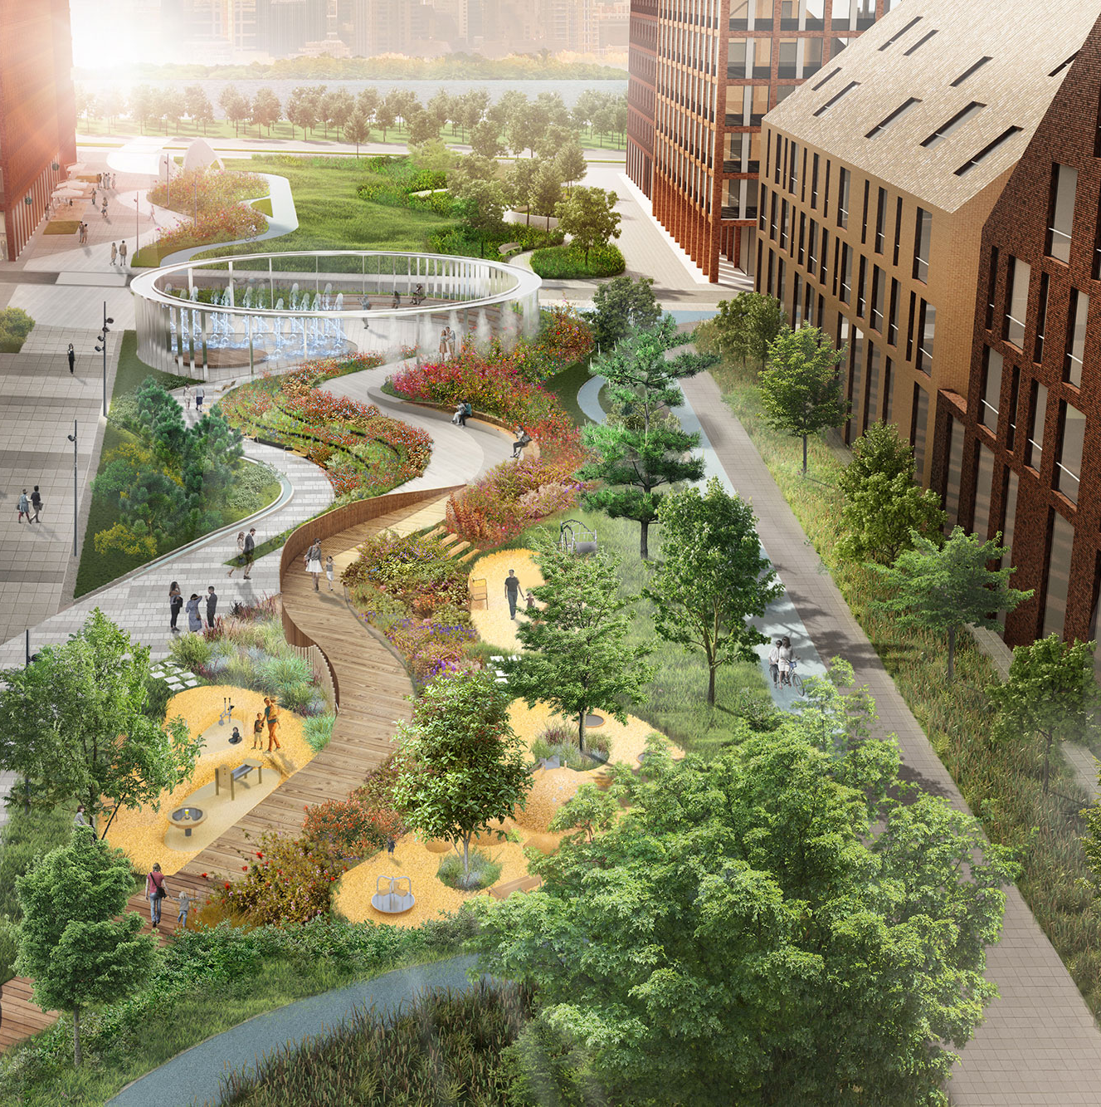


БЛАГОУСТРОЙСТВО
в 2022 году
224/360 баллов
Индекс качества городской среды
199
средний балл по городам региона
Программа
«Формирование комфортной городской среды»
22
общественных пространства
благоустроено
82
дворовых территории
благоустроено
Проект
«ВАМ РЕШАТЬ»
11
проектов
реализовано
Всероссийский конкурс
создания комфортной городской среды
2
проекта
реализовано
2019 год
2021 год
1
проект
победил
2022 год

Slide 7
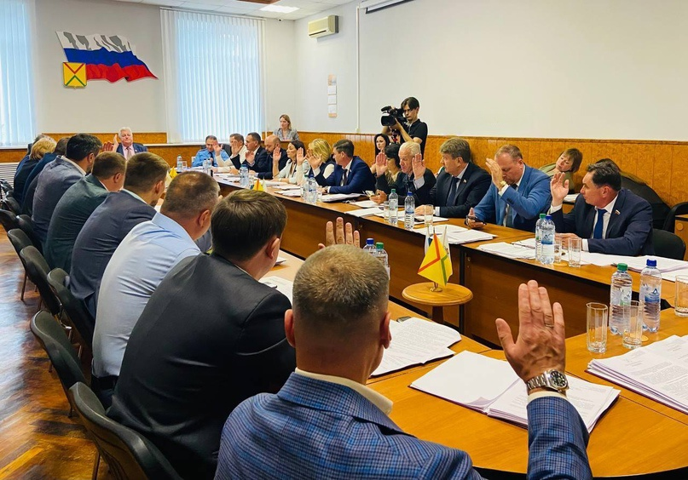



ОРГАНИЗАЦИЯ МЕСТНОГО САМОУПРАВЛЕНИЯ
Депутаты
СОСТАВ
ГОРОДСКОЙ
ДУМЫ
33 чел
ПОРЯДОК ИЗБРАНИЯ
ПРЕДСТАВИТЕЛЬНОГО ОРГАНА
ВЫБОРЫ
ЕДИНАЯ РОССИЯ
КПРФ
СПРАВЕДЛИВАЯ РОССИЯ
ПАРТИЯ ПЕНСИОНЕРОВ
ВОЗРАЖДЕНИЯ РОССИИ
ЛДПР
ПОЛИТИЧЕСКИЕ ПАРТИИ
СПОСОБ
ИЗБРАНИЯ
МЭРА ГОРОДА
КОНКУРСНАЯ
КОМИССИЯ

Slide 8
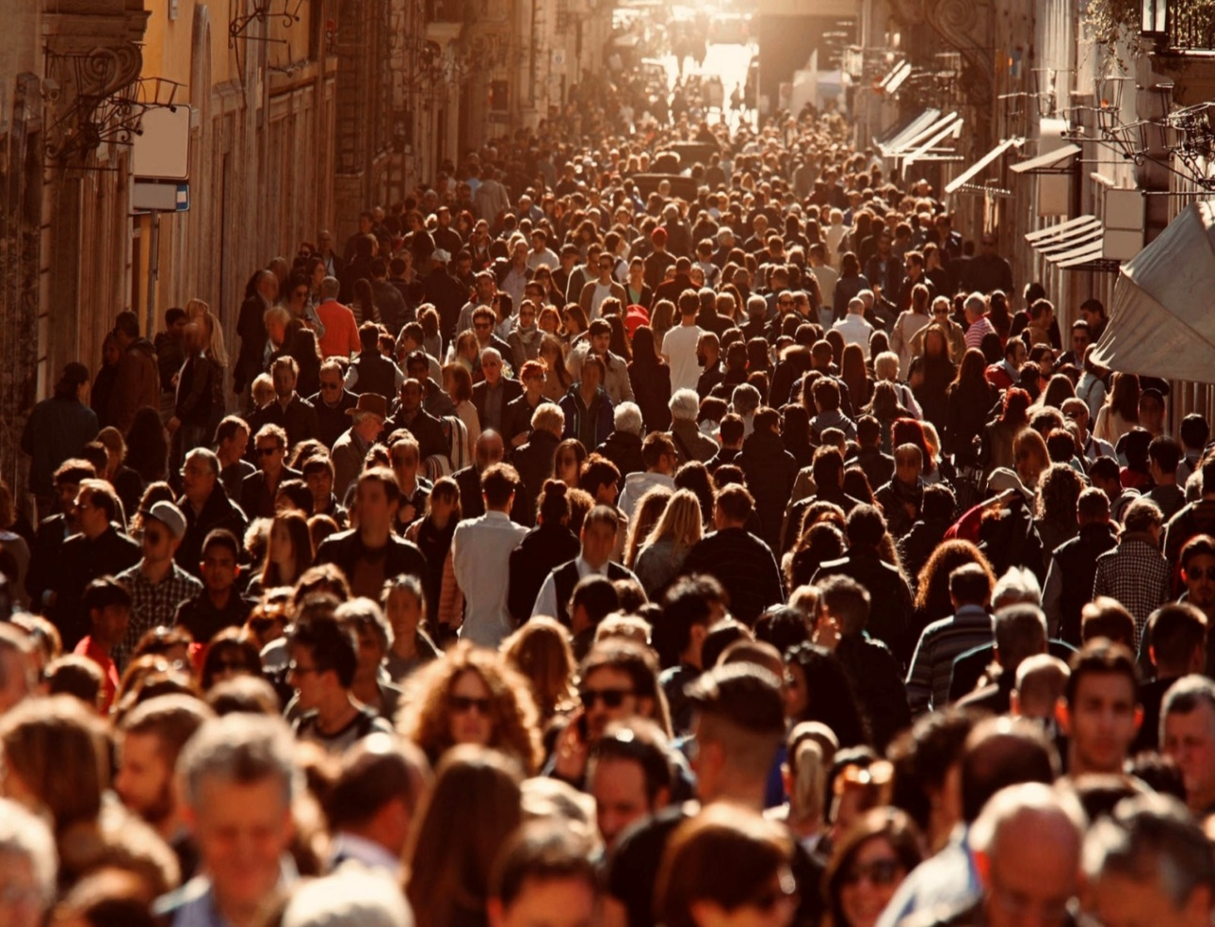

ИСХОДНЫЕ ПРЕДПОСЫЛКИ РЕАЛИЗАЦИИ ПРАКТИКИ
НАСЕЛЕНИЕ
КОМИТЕТ
УПРАВЛЕНИЯ
МИКРОРАЙОНОМ
СТАРОСТА
ТОС
ПРЯМОЕ ОБРАЩЕНИЕ
ОРГАНЫ
МЕСТНОГО
САМОУПРАВЛЕНИЯ
ИЗБРАНИЕ
СТАРОСТ НАСЕЛЕННЫХ ПУНКТОВ
35 СТАРОСТ
ОХВАТ НАСЕЛЕНИЯ - 7808
ФОРМИРОВАНИЕ КОММИТЕТОВ
УПРАВЛЕНИЯ
МИКРОРАЙОНАМИ
15 КУМов
ОХВАТ НАСЕЛЕНИЯ - 102 700
СОЗДАНИЕ
ТОСОВ ИНИЦИАТИВНОЙ ГРУППОЙ НАСЕЛЕНИЯ
8 ТОСов
ОХВАТ НАСЕЛЕНИЯ - 6360

Slide 9





РАЗВИТИЕ ГРАЖДАНСКОЙ АКТИВНОСТИ
ПРОВЕДЕНО СХОДОВ ГРАЖДАН
7
ПРИНЯЛИ УЧАСТИЕ
156 чел
ПРОВЕДЕНО ОПРОСОВ ГРАЖДАН
ПРИНЯЛИ УЧАСТИЕ
1
2850 чел
ПРОВЕДЕНО
ПУБЛИЧНЫХ
СЛУШАНИЙ
ПРИНЯЛИ УЧАСТИЕ
55
1497 чел
ГРАЖДАН
ОБРАТИЛОСЬ
4595

Slide 10






РАЗВИТИЕ ГРАЖДАНСКОЙ АКТИВНОСТИ
ПРОВЕДЕНО
ПРИЁМОВ ГРАЖДАН
РУКОВОДИТЕЛЯМИ
ОРГАНОВ МЕСТНОГО САМОУПРАВЛЕНИЯ
50
НЕДЕЛЬНЫЙ ТИРАЖ ПЕЧАТНЫХ СМИ
15000 ЭКЗ
ЧИСЛЕННОСТЬ УНИКАЛЬНЫХ ПОСЕТИТЕЛЕЙ
САЙТА
2786
ОФИЦИАЛЬНЫЕ СООБЩЕСТВА В СОЦИАЛЬНЫХ СЕТЯХ
БОЛЕЕ 150
ПОДПИСЧИКОВ
В СОЦИАЛЬНЫХ СЕТЯХ
более 30 000

Slide 11
СИЛЬНЫЕ И СЛАБЫЕ СТОРОНЫ ПРАКТИКИ
СИЛЬНЫЕ СТОРОНЫ
ОХВАТ НАСЕЛЕНИЯ В КАЖДОМ НАСЕЛЕННОМ ПУНКТЕ
ПООЩРЕНИЯ СО СТОРОНЫ МУНИЦИПАЛЬНОГО ОБРАЗОВАНИЯ
МОБИЛЬНОСТЬ
СЛАБЫЕ СТОРОНЫ
ОГРАНИЧЕННЫЕ ВОЗМОЖНОСТИ
КАДРОВОГО ПОТЕНЦИАЛА
НЕДОСТАТОЧНОСТЬ ФИНАНСИРОВАНИЯ

